Slide 1


디지털화된 오디오를 네트워크로
전송시 에러율 확인 소프트웨어
실증적 SW 개발 프로젝트
Detection Error In Communication System
컴퓨터공학과
1924351 정성윤 1924362 박유진
1923846 강태원 1934285 전민재

Slide 2






DECS
서 론
배경 소개 및 문제 정의
네트워크 통신 환경에서는 효율적인 통신이 중요한데,
배경 소음과 같은 노이즈로 인해 통신 품질이 떨어지면 정확한 정보 전달에 어려움이 있음
문제의 중요성 및 필요성
정확하고 안정적인 통신 시스템이 이루어지지 않으면 생명과 안전이 위협받을 수 있으며, 통신 오류는 곧 심각한 사고로 이어질 수 있음
02

Slide 3






DECS
서 론
네트워크 이상 감지
네트워크 내에서 발생하는 노이즈 및 패킷 이슈 등과 같은 이상 상황을 감지함
에러율 검출은 안전과 신뢰성을 위한 핵심 요소
문제 분석 및 에러율 계산
감지된 이상 데이터에 대한 분석을 통해 문제의 원인과 심각도를 파악하고 에러율을 계산함
사전 조치 및 예방
계산된 에러율을 기반으로 시스템을 조정하거나 예방 조치를 시행하여 네트워크의 안정성과 신뢰성을 높임
03

Slide 4
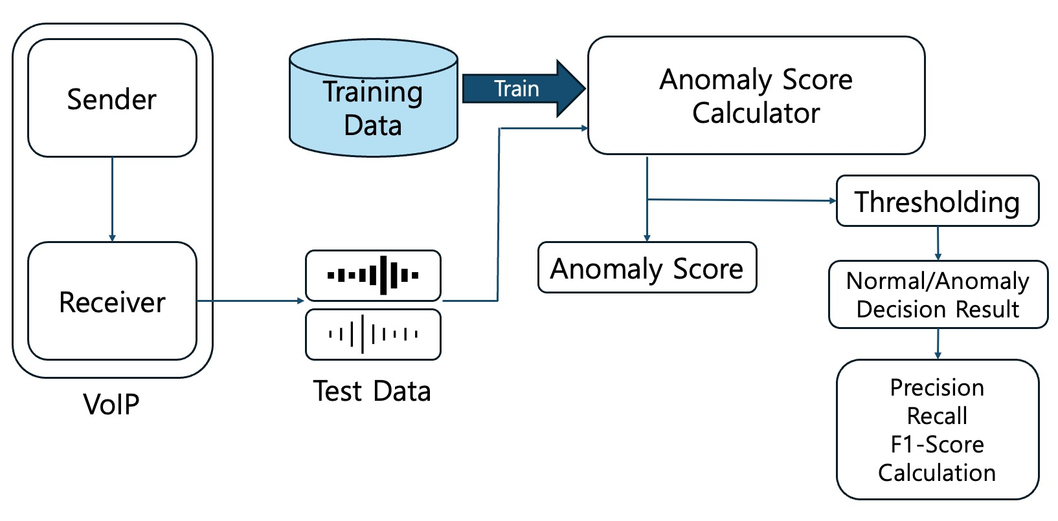
DECS
시스템 구조
04

Slide 5





DECS
프로토콜
송신자
입력 스트림 개방
UDP 소켓 생성
PCM 데이터 압축
패킷 이슈 시뮬레이션
UDP 소켓을 통한 전송
수신자
ADPCM 데이터 압축 해제
패킷 이슈 시뮬레이션
ADPCM 데이터 재조립
UDP 소켓 생성
출력 스트림 개방
05

Slide 6
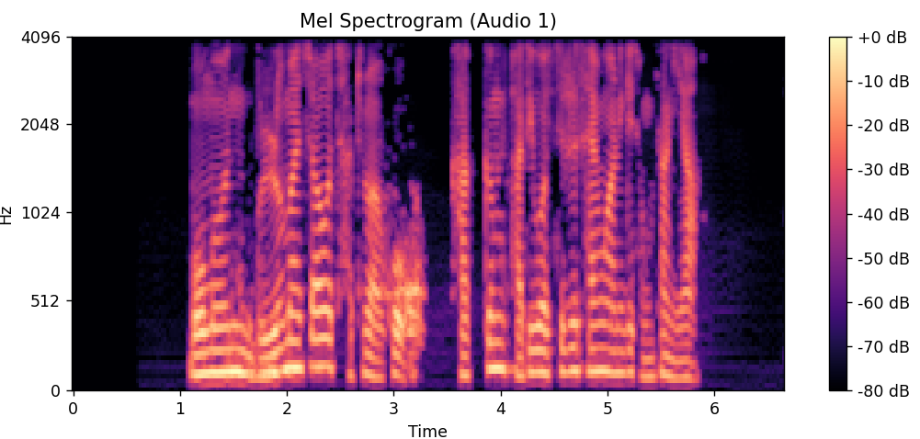
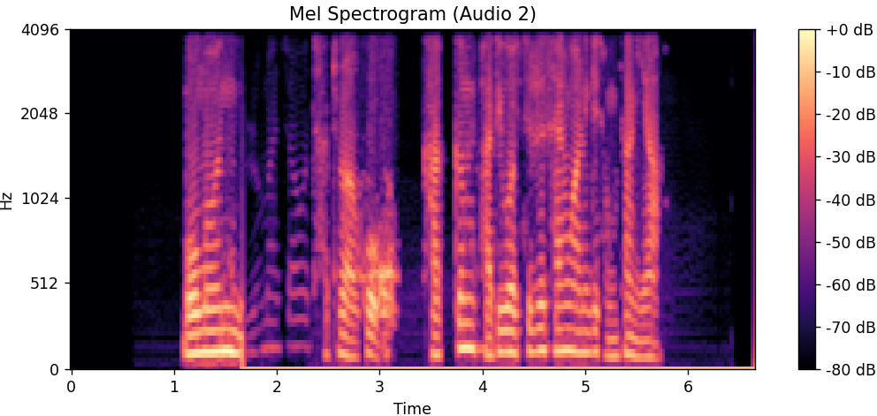


DECS
스펙트로그램
Normal Data
Abnormal Data
음성 인터넷 프로토콜 환경에서 패킷 이슈를 인위적으로 발생시킴
이러한 과정을 반복해 테스트를 위한 정상 및 비정상 음성 샘플을 확보함
06

Slide 7
DECS
데이터 수집
데이터 종류 | 이상 여부 | 데이터 특성 | 비고
러닝 데이터 | 정상 | - 오토인코더 모델의 학습을 위해 확보 - 노이즈가 없는 정상 음성 데이터 | 13,500개
테스트 데이터 | 정상 | - 오토인코더 모델의 테스트를 위해 확보 및 생성 - 노이즈가 없는 정상 음성 데이터 | 481개
 | 비정상 | - 오토인코더 모델의 테스트를 위해 확보 및 생성 - 인위적으로 노이즈를 삽입한 비정상 음성 데이터 | 461개
07

Slide 8
DECS
오토인코더
Encoder
Decoder
Latent
Space
128
64
32
16
8
128
64
32
16
08

Slide 9
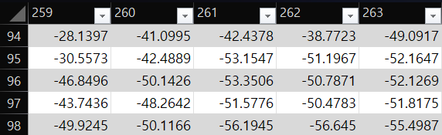
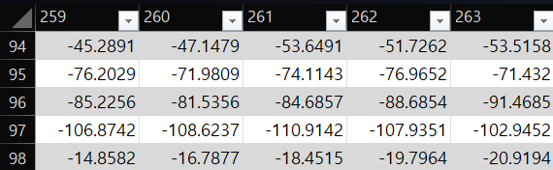
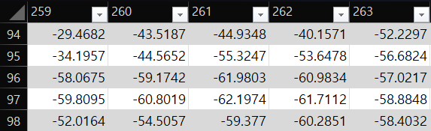
DECS
오토인코더
정상 데이터 텐서
비정상 데이터 텐서
비정상 데이터를 재구성한 텐서
오토인코더 입출력 데이터 텐서
입력 데이터의 샘플 수는 97개이고, 각 샘플의 특징 벡터 차원은 320임
패킷 이슈가 포함된 입력 데이터를 재구성하며, 일부 이슈는 완벽히 복원하진 못함
출력 데이터와의 재구성 오차를 통해 에러율을 측정하여 이상 여부를 판별함
09

Slide 10



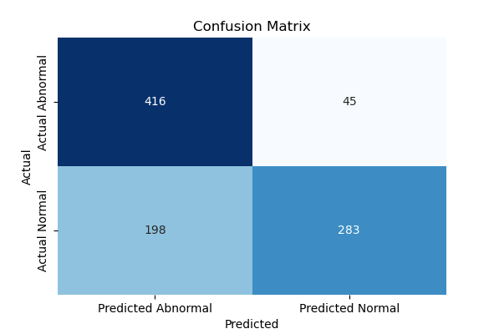


DECS
초기 모델
01
정밀도
비정상으로 예측한 샘플 중 실제로 비정상인 샘플 비율
$$Precision=\frac{TP}{TP+FP}=\frac{416}{416+198}≈0.678$$
02
재현율
실제 비정상인 샘플 중 모델이 올바르게 예측한 비율
$$Recall=\frac{TP}{TP+FN}=\frac{416}{416+45}≈0.903$$
03
F1 Score
모델의 예측 성능을 종합적으로 평가하는 지표
$$F1 Score=2×\frac{Precision×Recall}{Precision+Recall}=2×\frac{0.678×0.903}{0.678+0.903}≈0.774$$
10

Slide 11

DECS
성능 개선
그래프 구성
X축: 임계값
Y축: F1 Score
그래프 해석
임계값이 0.85일 때,
가장 높은 F1 Score가 나타남
11

Slide 12





DECS
에러율 검출
Q. 에러율을 백분율로 표현하려면 ?
최대 오차 대비 백분율
재구성 오차를 최대 허용 오차로 나누어 백분율 계산
평균 오차 대비 백분율
재구성 오차를 정상 데이터의 평균 오차로 나누어 백분율 계산
백분율 계산
정규화 오차 대비 백분율
재구성 오차를 최소~최대 오차 범위 내에서 정규화하여 백분율 계산
12

Slide 13
DECS
에러율 검출
평균 오차 대비 백분율
$$Error Rate=\frac{Current Reconstruction Error}{Average Normal Error}×100=\frac{0.2}{0.05}×100=400 \%$$
오차율을 상대적으로 표현하여 원본과의 차이를 명확하게 드러내기 위해 수정함
$$Error Rate=\left(1−\frac{Average Normal Error}{Current Reconstruction Error}\right)×100=\left(1−\frac{0.05}{0.2}\right)×100=75 \%$$
13

Slide 14
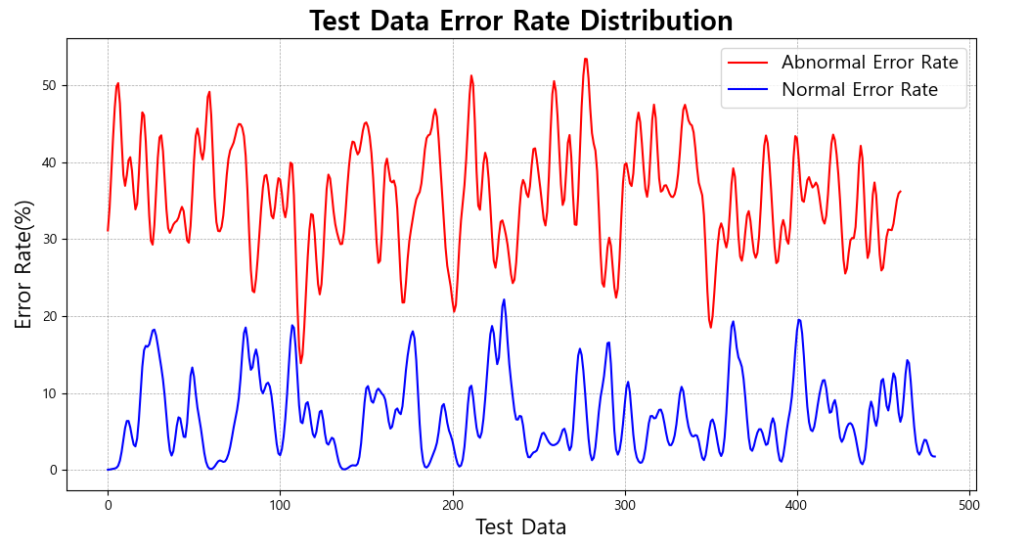
DECS
에러율 검출
그래프 구성
X축: 테스트 데이터
Y축: 에러율
빨간선: 비정상 에러율
파란선: 정상 에러율
그래프 해석
정상 에러율 범위: 0 ~ 20%
비정상 에러율 범위: 20 ~ 50%
14

Slide 15
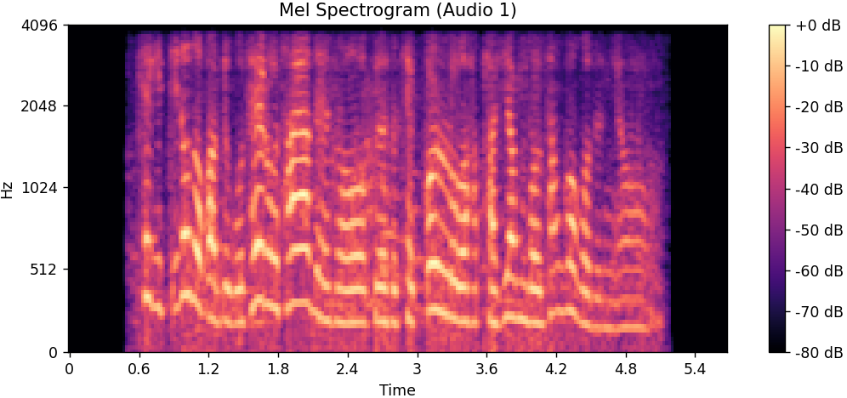
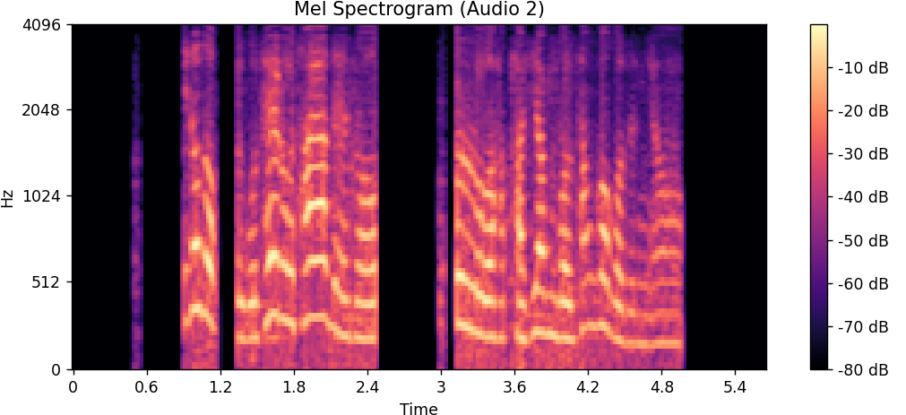

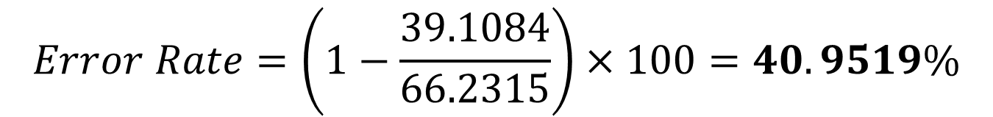
DECS
구현 결과
Normal.wav Reconstruction Error = 39.3998
Abnormal.wav Reconstruction Error = 66.2315
Average Normal Error: 39.1084
Current Reconstruction Error: 66.2315
$$Error Rate=\left(1−\frac{39.1084}{66.2315}\right)×100=40.9519\%$$
15

Slide 16



DECS
결 론
오토인코더 모델을 사용하여 정상 데이터는 높은 정확도로 재구성하는 데 성공,
비정상 데이터의 경우 재구성 오차를 통해 차이를 측정할 수 있음을 확인함.
예시 비정상 데이터에 대해 40.95%의 에러율을 나타내어 비정상 데이터를 일정 부분
탐지할 수 있는 가능성을 보여줌.
비정상 데이터 탐지 성능을 더욱 개선하기 위해 모델 구조의 최적화와 데이터셋 확장이 필요
향후, 노이즈 제거 오토인코더를 추가하여 네트워크 안정성과 신뢰성을 확보할 계획
16

Slide 17




THANK YOU!

